Slide 1
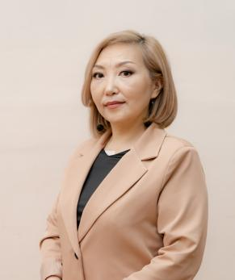
Министерство образования и науки Республики Саха (Якутия)
Государственное автономное профессиональное образовательное учреждение Республики Саха (Якутия)
«Якутский промышленный техникум им. Т.Г. Десяткина»
Попова Нюргуяна Нюргустановна
мастер производственного обучения
по профессии 54.01.02 Ювелир
«Отличник профессионального образования
Республики Саха (Якутия)»

Slide 2
Стаж педагогической деятельности: 26 лет
Профессиональный модуль: ПМ.01. Изготовление ювелирных и художественных изделий из цветных и драгоценных металлов.
ПМ.03. Изготовление ювелирных изделий со вставками, ПМ.04. Ремонт и реставрация ювелирных и художественных изделий
Заявленная квалификационная категория высшая
Образование: среднее специальное
1994 г. Вилюйское педагогическое училище им. Н. Г. Чернышевского. Специальность: Преподавание в начальных классах якутской общеобразовательной школы. Квалификация: «Учитель начальных классов»;
1998 г. Начальное-профессиональное: «Профессиональное училище № 16».Профессия: «Ювелир». Квалификация: «Ювелир-монтировщик 4 разряд»
2000 г. Якутский технический лицей № 1. Специальность: «Профессиональное образование». Квалификация: «Мастер производственного обучения»;

Slide 3
1. Результаты повышения квалификации по профилю педагогической деятельности
Удостоверение о повышении квалификации 140400068374 № 2902 25.11.2021 ГАУ ДПО РС (Я) «ИРПО» по дополнительной профессиональной программе «Куратор группы обучающихся по программам СПО» -34 ч.
Союз «Молодые профессионалы (Ворлдскиллс Россия)» с 14 по 15 февраля 2019 года, «Эксперт чемпионата Ворлдскиллс Россия (очная форма с применением дистанционных образовательных технологий», 25,5 часов;
ГАУ ДПО РС (Я) «ИРПО» с 1 по 15 октября 2021 года «Куратор группы (курса) обучающихся по программам среднего профессионального образования», 34 часа;
ООО «Центр инновационного образования и воспитания» повышение квалификации «Защита детей от информации, причиняющей вред их здоровью и (или) развитию», 36 часов, 2022 г.;
ГАУ ДПО РС (Я) «ИРПО» с 24 по 25 августа 2023 г. «Механизмы реализации государственной политики в сфере воспитания», 20 часов;
Удостоверение о повышении квалификации 140400132005 №5686 12.04.2024 ГАУ ДПО РС (Я) «ИРПО» по дополнительной профессиональной программе «Внедрение бережливых технологий в деятельность образовательных учреждений и педагогов» – 24 ч.
Сертификат о прохождении стажировки в ювелирной компании ООО «Аурифекс» по направлению Ювелирное дело – 72 ч. 2023 г.

Slide 4
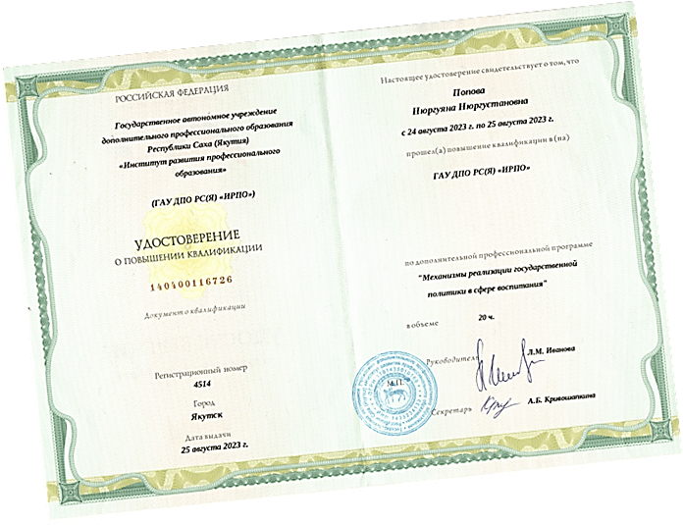
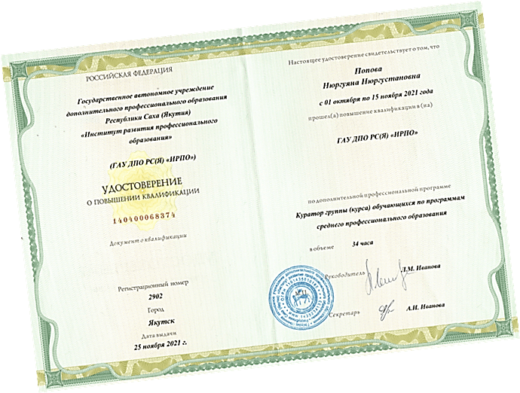
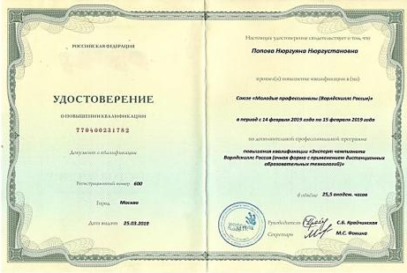
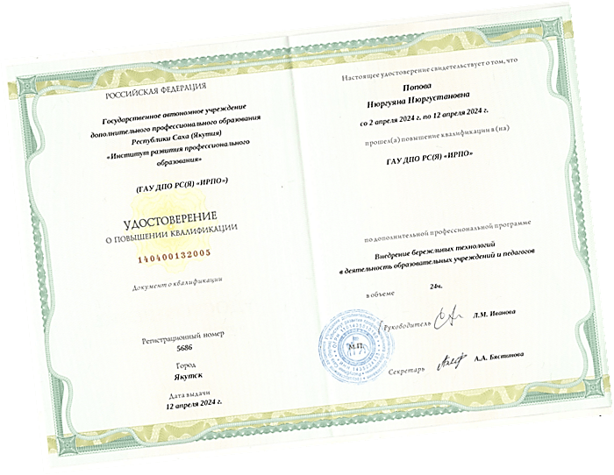

Slide 5
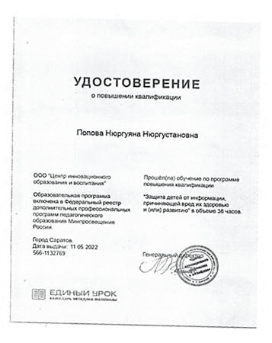
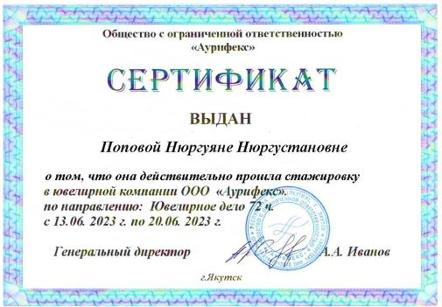

Slide 6
2. Результаты освоения обучающимися образовательных программ (по итогам мониторингов, проводимых организацией)
Высшая квалификационная категория
2.2. Качество знаний обучающихся по программам ПССЗ составляет выше 70%; по программам ПКР – выше 60%; имеется положительная динамика качества знаний;
Группа, курс | Год обучения | Количество бучающихся | Учебная практика |  | Производственная практика
 |  |  | Успеваемость | Качество | Успеваемость | Качество
Ю-35 2 курс | 2019-2020 | 25 | 100 | 62 | 100 | 62
Ю-36 1 курс | 2019-2020 | 25 | 100 | 68 | Согласно РУП не предусмотрено ПП
Ю-38 1 курс | 2021-2022 | 25 | 100 | 80 | Согласно РУП не предусмотрено ПП
Ю-38 2 курс | 2022-2023 | 23 | 100 | 73 | 100 | 80
Ю-39 1 курс | 2022-2023 | 24 | 100 | 83 | Согласно РУП не предусмотрено ПП
Ю-38 3 курс | 2023-2024 | 22 | 100 | 68 | 100 | 73
Ю-39 2 курс | 2023-2024 | 21 | 100 | 62 | Согласно РУП не предусмотрено ПП

Slide 7
Качество освоения компетенций по результатам промежуточной аттестации
Группы, курс | Год обучения | Профессиональные модули | Учебная практика |  | Производственная практика
 |  |  | успеваемость | качество | успеваемость | качество
Ю-35 | 2019-2020 | ПМ.02 ПМ.03 ПМ.04 ПМ.05 | 100 100 100 100 | 62 62 62 68 | 100 100 100 100 | 62 68 68 73
Ю-38 | 2022-2023 | ПМ.01 | 100 | 81 | 100 | 85
Ю-38 | 2023-2024 | ПМ.01 ПМ.02 | 100 100 | 68 68 | 100 | 73
Ю-39 | 2023-2024 | ПМ.01 | 100 | 62

Slide 8
3. Результаты участия обучающихся в выставках, конкурсах, олимпиадах, конференциях, соревнованиях 3.1 Обучающиеся становятся призерами/победителями различных мероприятий на уровне образовательной организации: - Васильев Радмир, конкурс профессионального мастерства «Лучший ювелир» среди студентов 1 курса ГАПОУ РС (Я) «ЯПТ им. Т. Г. Десяткина», 1 место, 2022 г.; - Попова Марианна Кирилловна, конкурс профессионального мастерства «Лучший ювелир» среди студентов 1 курса ГАПОУ РС (Я) «ЯПТ им. Т. Г. Десяткина», 2 место, 2022 г.; - Трофимов Николай, конкурс профессионального мастерства «Лучший ювелир» среди студентов 1 курса ГАПОУ РС (Я) «ЯПТ им. Т. Г. Десяткина», 3 место, 2022 г.; - Татаринов Эрхан, конкурс профессионального мастерства «Лучший ювелир» среди студентов 1 курса ГАПОУ РС (Я) «ЯПТ им. Т. Г. Десяткина», 1 место, 2023 г.; - Седалищева Нарыйаана, конкурс профессионального мастерства «Лучший ювелир» среди студентов 1 курса ГАПОУ РС (Я) «ЯПТ им. Т. Г. Десяткина», 2 место, 2023 г.; Корякин Дархан, конкурс профессионального мастерства «Лучший ювелир» среди студентов 1 курса ГАПОУ РС (Я) «ЯПТ им. Т. Г. Десяткина», 3 место, 2023 г.;

Slide 9
3.2 Обучающиеся становятся призерами/победителями на муниципальном уровне и принимают участие на республиканских мероприятиях: - Гуляева Аина, Республиканская Олимпиада по дизайну среди студентов ССУЗ и ВУЗ, 2019г, диплом 3 степени; - Филиппова Мария Республиканский конкурс «Арт-выставка молодых ювелиров» среди ювелирных предприятий республики: «Изготовление нагрудного украшения с применением техники холодной эмали», февраль 2021г.; - Филиппова Мария, студентка группы Ю-38, диплом за I место в номинации «Лучший ювелир» конкурса профессионального мастерства среди рабочих специальностей СПО на призы ЯГД, в 2022г. - Васильев Радмир, студент группы Ю-38, диплом II место в номинации «Лучший ювелир» конкурса профессионального мастерства среди рабочих специальностей СПО на призы Якутской городской Думы, 2022 г. 3.3 Обучающиеся становятся призерами/победителями республиканских, всероссийских/международных мероприятий: - 2019 г. VII Открытый региональный чемпионат «Молодые профессионалы» WSR по компетенции Ювелирное дело Дорогунов Манчаары 1 место, Тетина Ляля 2 место, по компетенции «Огранка ювелирных вставок» Бетюнская Милена 1 место, Бояров Артур 2 место;

Slide 10
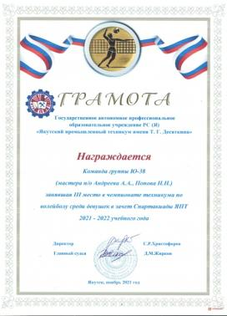
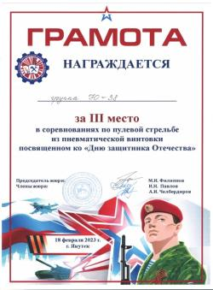

Slide 11
- Васильева Саида (группа Ю-34) «Мисс профессионального образования Республики Саха (Якутия) – 2019» - Филиппова Мария НПК Шаг в будущую профессию», Фестиваль молодых модельеров и дизайнеров, 1-2 декабря 2022г., диплом 1 степени.; - Филиппова Мария, Студент года РС(Я) в номинации «Профессионал года», 2022г., лауреат 1 степени; - Филиппова Мария Диплом 1 степени, Региональный этап чемпионата по профессиональному мастерству “Профессионалы ” -2023 по компетенции Ювелирное дело. Якутск 2023 г .; - Васильев Радмир Диплом 3 степени, Региональный этап чемпионата по профессиональному мастерству “Профессионалы -2023» по компетенции Ювелирное дело. Якутск 2023 г.; - Татаринов Эрхан Диплом 1 степени. Региональный этап чемпионата по профессиональному мастерству “Профессионалы ” -2023 по компетенции Ювелирное дело (юниоры). Якутск 2023 г.; - Филиппова Мария, Республиканский конкурс «Мисс и Мистер СПО-2023», титул «Мисс интернет»; - Христофоров Даниил, Республиканский конкурс «Мисс и Мистер СПО-2023», титул «Мистер харизматичность»;

Slide 12
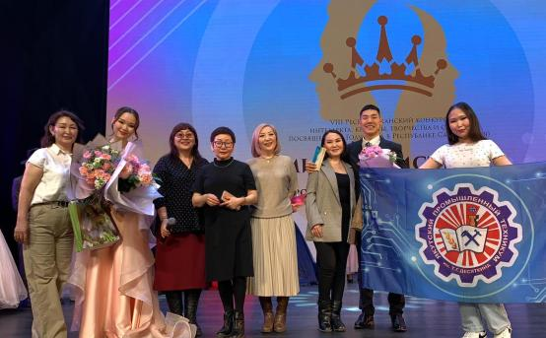
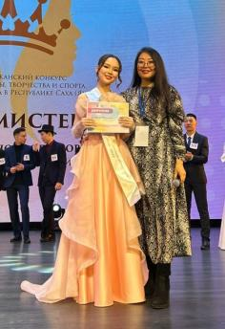
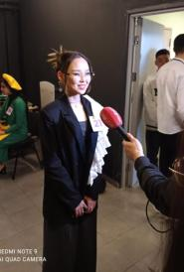
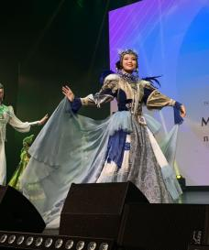
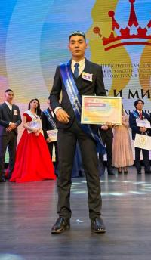
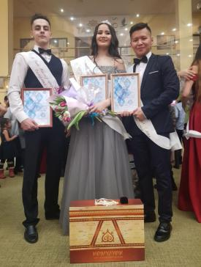
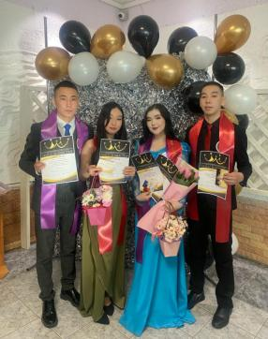
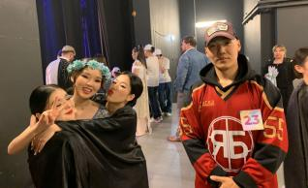
«Мисс и Мистер СПО 2023
Васильева Саида
«Мисс СПО»
«Мисс и Мистер ЯПТ»

Slide 13
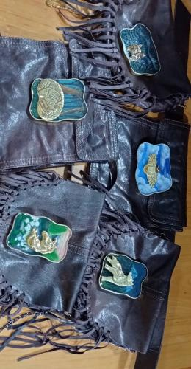
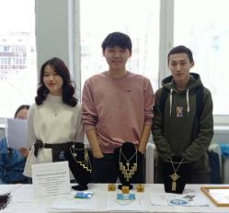
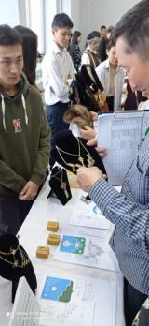
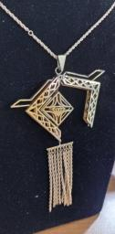
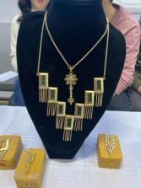
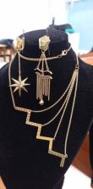
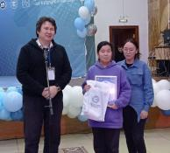
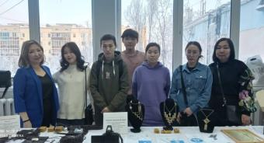
XVII Республиканский форум молодых исследователей «Шаг в будущую профессию» Фестиваль молодых модельеров
Коллекция брошей-оберегов «Тотемные животные Якутии»
Коллекция «Якутия - Алмазный край»

Slide 14
Петрова Сардана, Васильева Алиса, XVII Республиканский форум молодых исследователей «Шаг в будущую профессию», Фестиваль молодых модельеров, направление «Ремесло», коллекция «Тотемные животные Якутии», Диплом 1 степени, 2023 г.; Васильев Радмир, Петрова Ариана, Максимов Николай, XVII Республиканский форум молодых исследователей «Шаг в будущую профессию», Фестиваль молодых модельеров, направление «Ремесло», коллекция «Якутия-алмазный край», спецприз, 2023 г.; Дорогунов Манчаары, Финал Национального чемпионата «Молодые профессионалы» по WSR г. Казань, июль 2019 г., по компетенции «Ювелирное дело», сертификат; Филиппова Мария, Финал Национального чемпионата «Молодые профессионалы» по WSR (Юниоры) г. Уфа, 25-29 августа 2021г., по компетенции «Ювелирное дело», диплом 3 степени; 2023 г. Васильева Алиса, Петрова Сардана с коллекцией «Тотемные животные Якутии», Диплом за 1 место в первом межрегиональном конкурсе «Декоративно-прикладного искусства» в формате ФМВДК «Таланты России»;

Slide 15
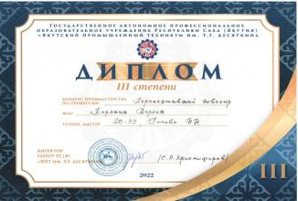
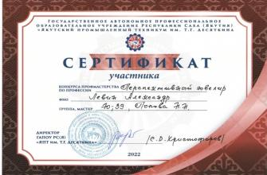
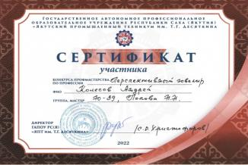
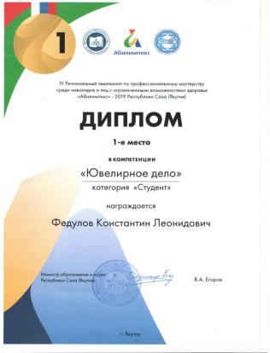
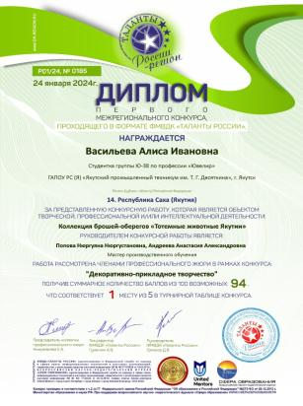

Slide 16
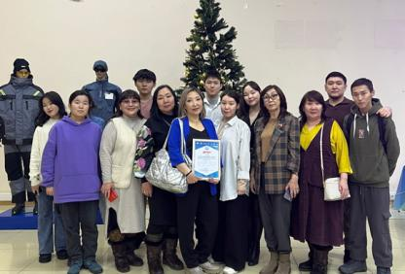
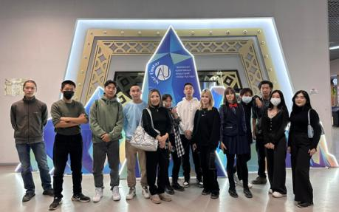
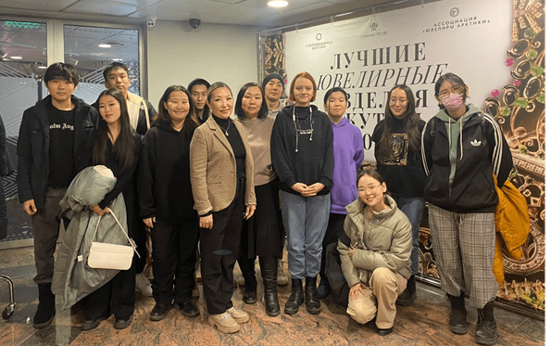
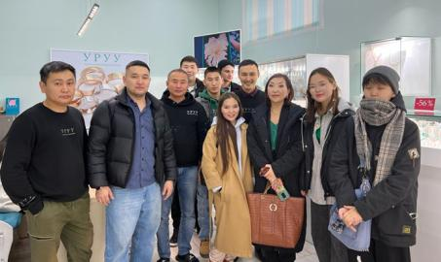

Slide 17
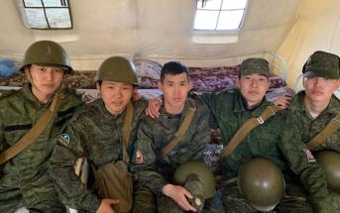
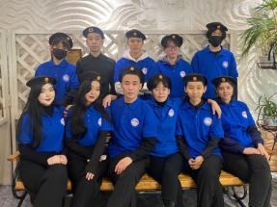
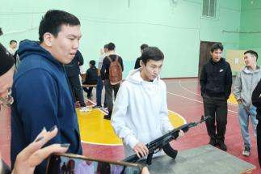
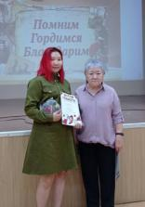
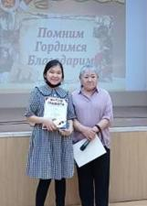
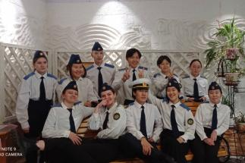
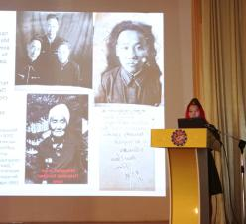
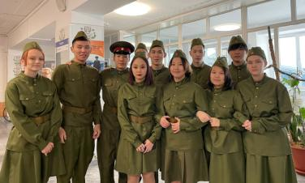
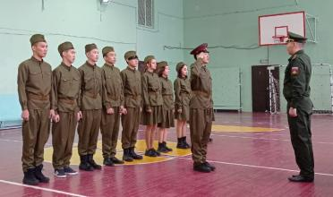
Патриотическое воспитание

Slide 18
Седалищева Нарыйаана заняла 1 место в Региональном этапе чемпионата по профессиональному мастерству «Профессионалы» РС (Я) 2024 г. по компетенции «Огранка ювелирных вставок»; Петрова Ариана заняла 2 место в Региональном этапе чемпионата по профессиональному мастерству «Профессионалы» РС (Я) 2024 г. по компетенции «Огранка ювелирных вставок»; Лоднева Дарья заняла 3 место в Региональном этапе чемпионата по профессиональному мастерству «Профессионалы» РС (Я) 2024 г. по компетенции «Огранка ювелирных вставок»; Васильев Радмир занял 1 место в Региональном этапе чемпионата по профессиональному мастерству «Профессионалы» РС (Я) 2024 г. по компетенции «Ювелирное дело»; Татаринов Эрхан занял 2 место в Региональном этапе чемпионата по профессиональному мастерству «Профессионалы» РС (Я) 2024 г. по компетенции «Ювелирное дело»;

Slide 19
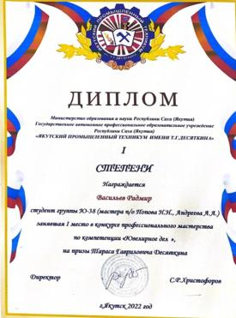
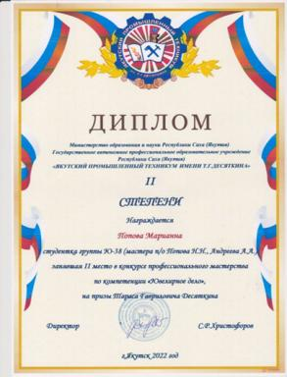
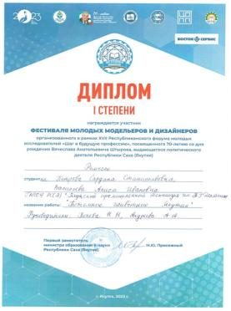
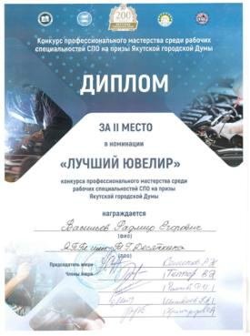
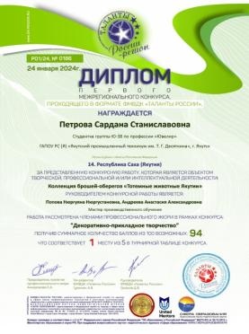

Slide 20
4. Участие мастера производственного обучения на конкурсах профессионального мастерства 4.1. Результат участия мастера производственного обучения в профессиональном творческом конкурсе на уровне образовательной организации 2019 г. смотр – конкурс кабинетов и мастерских -3 место. 4.2. Результат участия мастера производственного обучения в республиканском профессиональном творческом конкурсе: 2019 г. VII Открытый региональный чемпионат «Молодые профессионалы» WSR по компетенции Ювелирное дело в качестве эксперта-наставника; Региональный этап Чемпионата по профессиональному мастерству "Профессионалы" - 2023 в Республике Саха (Якутия) с 14.03.2023 по 18.03.2023, компетенция «Ювелирное дело», в качестве эксперта-наставника VII фестиваль-конкурс профессиональных проб «Проф-старт», приуроченный Году семьи в РФ, Году детства в РС (Я) в качестве эксперта компетенции «Ювелирное дело»; Республиканская научно-практическая конференция «Сохраняя традиции - вперед в будущее», посвященная 95-летию Героя Социалистического труда Тараса Гавриловича Десяткина и Году педагога наставника, 2023 г., 3 место; Участие в Форуме классных руководителей в 2023 г. , прошла до 5 этапа (http://vk.com/wall427496836_113); Участие во всероссийском конкурсе видеороликов «Педагогический блог» ко Дню СПО 2023. https://vk.com/wall427496836_115

Slide 21
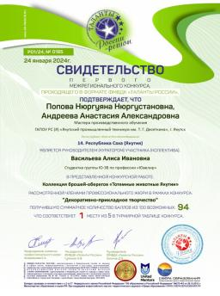
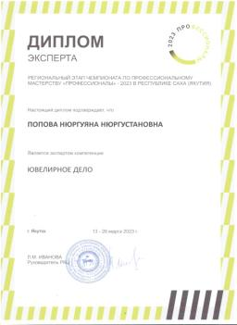

Slide 22
Конкурсы профессионального мастерства
2019 г.
Призеры все из группы Ю-38
2023 г.
2022 г.

Slide 25
5. Эффективность работы по программно-методическому сопровождению образовательного процесса 5.3 Мастер п/о разработал (составил) в соответствии с требованиями учебно-методический комплекс, методические рекомендации, отражающие использование им новых образовательных (производственных) технологий, фонд оценочных средств: методические рекомендации по проведению уроков производственного обучения, отражающие использование им новых образовательных (производственных) технологий; программы учебной и производственной практики по программе подготовки квалифицированных рабочих, служащих по профессии; фонд оценочных средств по ПМ.03. Изготовление ювелирных изделий со вставками ПМ.04. Ремонт и реставрация ювелирных и художественных изделий; ОП.01 Основы изобразительного искусства; ОП.02 Основы композиции и дизайна; программа итоговой государственной аттестации выпускников по профессии 54.01.02 Ювелир; Нормативно-правовое обеспечение деятельности мастерских: паспорт мастерских; график производственной практики; документы по пожарной безопасности и технике безопасности; комплект методических материалов по учебно-производственных работ: перечень учебно-производственных работ; образцы по темам перечня учебно- производственных работ; инструкционно-технологические карты; планы занятий; задания для самостоятельной работы; дидактические материалы для закрепления; методические рекомендации по выполнению проекта ВКР по профессии 54.01.02 Ювелир

Slide 26
6. Результаты использования новых образовательных технологий 6.1 Использует в своей деятельности новые образовательные технологии (в том числе ЭОР и ИКТ): - Информационно-коммуникационные технологии; - Здоровьесберегающие технологии; - Проектно-исследовательские технологии; - Дистанционное обучение. 6.2 Эффективно использует в своей деятельности новые образовательные технологии (в том числе ЭОР и ИКТ); методические материалы, разработанные педагогическим работником с применением новых образовательных технологий, размещены на официальных сайтах: - На основе ИКТ составлены мультимедийные презентации уроков по учебной практике по темам: «Глухая и крапановая закрепка вставок», «Корнеровая закрепка вставок», «Современные стили ювелирных украшений», «Виды фантазийных закрепок», «Компьютерный дизайн и моделирование», «Использование Autodesk Fusion 360 для проектирования ювелирных изделий»; https://infourok.ru/user/popova-nyurguyana-nyurgustanovna/progress

Slide 27
6.3 Аналитически обосновала выбор новых образовательных технологий, применяемых при решении задач урочной/внеурочной деятельности, и представил результаты их эффективного использования; методические материалы, разработанные педагогическим работником с применением новых образовательных технологий, размещены на официальных сайтах. Разработана система использования электронных образовательных ресурсов (ЭОР) на занятиях по МДК.03.01, МДК.04.01, учебной практики во внеурочной деятельности: Собственные ЭОРы, размещенные в сети интернет и хранящиеся в персональном рабочем компьютере (электронные презентации и видеоролики к урокам: «Изготовление кольца с корнеровой закрепкой», «Изготовление подвески со вставкой», «Ремонт ювелирных изделий» и воспитательным часам); Интернет порталы и сайты для ювелиров; Электронные книги по профессии;

Slide 28
7. Обобщение и распространение опыта практических результатов своей профессиональной деятельности, публикация трудов 7.1 В межаттестационный период неоднократно представлял практические результаты своей профессиональной деятельности на уровне ПОО, имеет авторские публикации, отражающие опыт собственной педагогической деятельности: Методическая разработка открытого урока на тему: «Изготовление подвески для серег» Программы профессиональных модулей по профессии 54.02.01. «Ювелир»; Выступление с разработкой Программ профессиональных модулей по профессии 54.02.01. «Ювелир», адаптационных рабочих программ по профессии 54.02.01. «Ювелир» на заседаниях ПЦК Ювелиров и огранщиков. 7.2 В межаттестационный период неоднократно представил опыт собственной педагогической деятельности на муниципальном уровне и на уровне УМО в системе СПО, имеет авторские публикации: «Современные стили ювелирных украшений», «Методические указания к выполнению СРС», Методическая разработка открытого урока на тему: «Изготовление подвески для серег»; https://infourok.ru/user/popova-nyurguyana-nyurgustanovna/progress

Slide 29
7.3 В В межаттестационный период представил опыт собственной педагогической деятельности на республиканском уровне, имеет авторские публикации: • Региональный этап Чемпионата по профессиональному мастерству "Профессионалы" - 2023 в Республике Саха (Якутия) с 14.03.2023 по 18.03.2023, компетенция «Ювелирное дело», в качестве эксперта-наставника • VII фестиваль-конкурс профессиональных проб «Проф-старт», приуроченный Году семьи в РФ, Году детства в РС (Я) в качестве эксперта компетенции «Ювелирное дело» презентация мастер-класса на тему "Изготовление подвески с чернением" • Участие в профориентационном мероприятии с мастер-классом «Изготовление серег в якутском стиле» в МОБУ СОШ№10, 2024 г.; • Участник образовательной программы направления «Перспектива в познании» в рамках молодежного фестиваля «Муус устар», мастер-класс «Изготовление серег в якутском стиле» 2024 г.; - Публикации на сайте инфоурок презентации «Современные стили ювелирных украшений», методическая разработка «Методические указания к выполнению СРС». https://infourok.ru/user/popova-nyurguyana-nyurgustanovna/progress

Slide 33
8. Результативность внеурочной деятельности мастера производственного обучения 8.2 Участвуют в работе кружка по профессии от 20% до 50% обучающихся от общего количества обучающихся группы: кружок "Юный оформитель" 2019 г. посещают 8 чел. из 23 обучающихся группы Ю-35; 2020 г. 1 полугодие посещают 12 чел. из 48 обучающихся группы Ю-35, Ю-36; 2021 г. посещают 11 чел. из 25 обучающихся группы Ю-38; 2022 г. посещают 12 чел. из 48 обучающихся группы Ю-38, Ю-39; 2023 г. посещают 11 чел. из 43 обучающихся группы Ю-38, Ю-39 2024 г. посещают 11 чел. из 43 обучающихся группы Ю-38, Ю-39

Slide 34
8.3 Участвуют в работе кружка по профессии 50% и более обучающихся группы.
кружок по профессии Ювелир: 2019 г. посещали 12 студентов из 23 обучающихся группы Ю-35,14 студентов из 25 обучающихся группы Ю-36; 2020 г. 1 полугодие посещают 14 студентов из 25 обучающихся группы Ю-36; 2021 г. посещали 13 чел. из 25 обучающихся группы Ю-38; 2022 г. посещали 25 чел. из 48 обучающихся группы Ю-38, Ю-39; 2023 г. посещали 22 чел. из 43 обучающихся группы Ю-38, Ю-39 2024 г. посещают 22 чел. из 43 обучающихся группы Ю-38, Ю-39 Студенты во внеурочное время дополнительно занимаются созданием ювелирных изделий по собственному дизайну и участвуют в различных мероприятиях: - Филиппова Мария НПК Шаг в будущую профессию», Фестиваль молодых модельеров и дизайнеров, 1-2 декабря 2022г., диплом 1 степени; - Петрова Сардана, Васильева Алиса, XVII Республиканский форум молодых исследователей «Шаг в будущую профессию», Фестиваль молодых модельеров, направление «Ремесло», коллекция «Тотемные животные Якутии», Диплом 1 степени, 2023 г.; - Васильев Радмир, Петрова Ариана, Максимов Николай, XVII Республиканский форум молодых исследователей «Шаг в будущую профессию», Фестиваль молодых модельеров, направление «Ремесло», коллекция «Якутия-алмазный край», спецприз, 2023 г.; - 2023 г. Васильева Алиса, Петрова Сардана с коллекцией «Тотемные животные Якутии», Диплом за 1 место в первом межрегиональном конкурсе «Декоративно-прикладного искусства» в формате ФМВДК «Таланты России»;

Slide 36
9. Результативность работы в рамках социального партнёрства 9.1. Подготовка, переподготовка кадров по договорам с предприятиями, центрами занятости населения, с физическими лицами по дополнительным образовательным программам и наличие договоров с предприятиями, организациями о прохождении производственной практики обучающихся; Заключение договоров о прохождении производственной практики обучающихся с такими предприятиями как ООО «Драгоценности Якутии», ЮФ «Киэргэ», ООО ЮФ Аурифекс, ЮК «Уруу»; 9.2. Изготовление качественной продукции, изделий совместно с предприятиями, организациями. 2020 г. Изготовление серебряных изделий в общем объеме 250 штук., 2021 г. Изготовление серебряных булавок Герб Республики Саха (Якутия) в объеме 500 штук., 2022 г. Изготовление серебряных булавок Герб Республики Саха (Якутия) в объеме 500 штук., 2023 г. Изготовление бронзовых ювелирных изделий ООО ЮФ Аурифекс, директор Иванов Альберт Аркадьевич в объеме 500 штук., 2024 г. Изготовление бронзовых ювелирных изделий ООО ЮФ Аурифекс, директор Иванов Альберт Аркадьевич в объеме 500 штук.,

Slide 37
9.3 Организация оказания услуг населению совместно с предприятиями, организациями 2020 г. Изготовление серебряных изделий в общем объеме 250 штук; 2021 г. Изготовление серебряных булавок Герб Республики Саха (Якутия) в объеме 500 штук; 2022 г. Изготовление серебряных булавок Герб Республики Саха (Якутия) в объеме 500 штук; 2023 г. Изготовление бронзовых ювелирных изделий ООО ЮФ Аурифекс, директор Иванов Альберт Аркадьевич в объеме 500 штук; 2024 г. Изготовление бронзовых ювелирных изделий ООО ЮФ Аурифекс, директор Иванов Альберт Аркадьевич в объеме 500 штук.

Slide 38
10. Результаты проведенных мастером производственного обучения конференций, выставок, конкурсов профессионального мастерства, иных конкурсов и аналогичных мероприятий (в области обучаемого ПМ, курса обучающихся) 10.1. Обучающиеся становятся призерами, проведенных мастером производственного обучения конференций, выставок, конкурсов профессионального мастерства, иных конкурсов и аналогичных мероприятий (в области преподаваемого учебного курса, ПМ (модуля)) в ПОО, приняли участие на уровне УМО в системе СПО - Татаринов Эрхан, конкурс профессионального мастерства «Лучший ювелир» среди студентов 1 курса ГАПОУ РС (Я) «ЯПТ им. Т. Г. Десяткина», 1 место, 2023 г.; - Седалищева Нарыйаана, конкурс профессионального мастерства «Лучший ювелир» среди студентов 1 курса ГАПОУ РС (Я) «ЯПТ им. Т. Г. Десяткина», 2 место, 2023 г.; - Корякин Дархан, конкурс профессионального мастерства «Лучший ювелир» среди студентов 1 курса ГАПОУ РС (Я) «ЯПТ им. Т. Г. Десяткина», 3 место, 2023 г.

Slide 39
Поощрения за профессиональную деятельность
Имеет поощрения республиканского уровня:
Почетная грамота Государственного собрания Ил Тумэн Республики Саха (Якутия), Комитета по науке, образованию, культуре, средствам массовой информации и делам общественных организаций за многолетний добросовестный труд и вклад в развитие образования РС (Я), 2019 г.;
Памятный юбилейный знак «100 лет профсоюзам Якутии» от Федерации профсоюзов РС (Я), 2021 г.;
Благодарственное письмо Горно-металлургического профсоюза России, Федерации профсоюзов РС (Я), Территориальной организации Профессиональный союз работников золотодобывающей промышленности РС (Я) «Профзолото» за добросовестный труд, 2022 г.;
Почетная грамота Территориальной организации Профессиональный союз работников золотодобывающей промышленности РС (Я) «Профзолото» за активную работу в профсоюзе, 2023 г.

